Slide 1
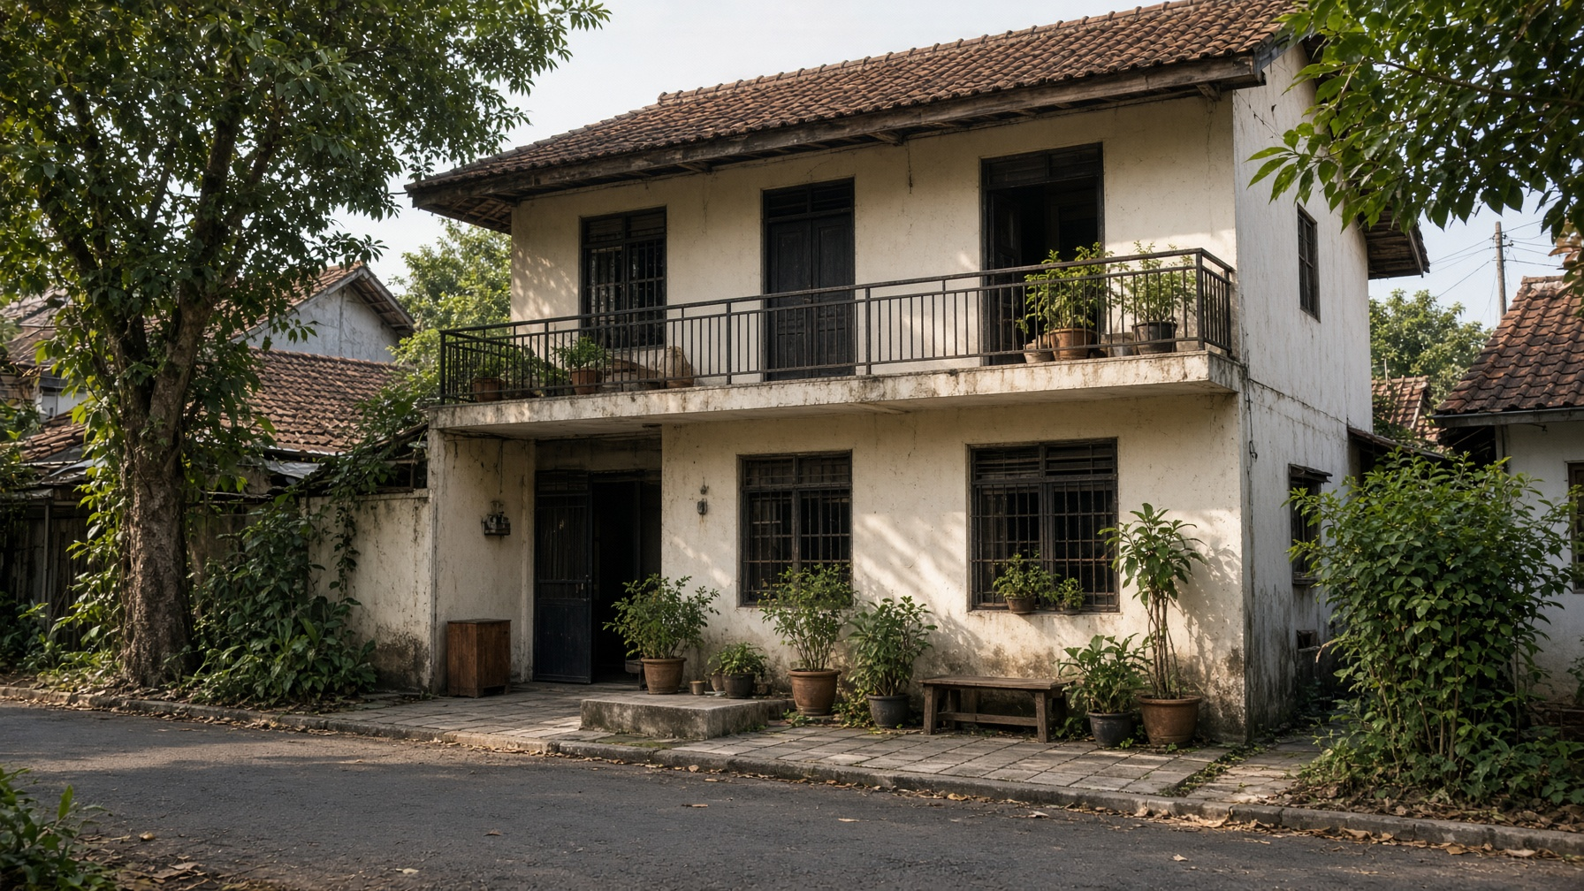
HUNI
Website kos dan kontrakan,
end to end.
Proposal untuk pemilik yang mau punya situs sendiri:
desain, proof of concept, dan model bagi hasil.
Oktober 2026 · Penawaran ilustrasi, belum mengikat
Notes:
Buka dengan demo hidup, baru masuk ke harga. Jangan mulai dari angka.

Slide 2
Kamar kosong sunyi. Chat-nya tidak.
Empat kebiasaan yang bikin unit sulit disewakan tanpa menambah kamar.
01 Grup chat
02 Marketplace umum
Foto tenggelam besoknya.
Iklan, bukan operasional.
Harga di caption sering beda dengan harga yang diucap pengelola. Calon penyewa harus bertanya ulang.
Unit tercampur dengan rumah dijual. Status kamar hari ini tidak ada. Begitu tersewa, iklannya tetap nongol.
03 Calo
04 Catatan di kepala
Satu bulan sewa per orang.
Pengganti tidak bisa nerusin.
Enam penempatan setahun pada kamar Rp1,2 juta berarti sekitar Rp7,2 juta yang tidak masuk ke pemilik.
Kamar mana yang booking, mana yang sudah bayar, ada di ingatan satu orang. Cuti sehari, jawabannya macet.
HUNI · Proposal website kos & kontrakan · Oktober 2026
02 / 36

Slide 3
Satu situs. Dua sisi. Tidak lewat calo dulu.
HUNI diposisikan sebagai website milik pengelola, bukan aplikasi nasional yang merebut merek kos Anda.
01
02
03
04
Pasang
Saring
Ajukan
Catat
Foto, harga, fasilitas, dan aturan ditulis sekali. Tidak hilang di riwayat chat.
Calon penyewa pilih kota, jenis, dan batas harga sebelum bertanya.
Nama, nomor, tanggal masuk, dan catatan masuk ke satu daftar.
Kamar ditandai isi, kosong, atau booking. Pengganti bisa membacanya.
Kos dan kontrakan di halaman yang sama
Kos disewa per kamar, biasanya bulanan. Kontrakan disewa per rumah, biasanya minimal setahun. Keduanya butuh foto yang jujur, harga yang satu, dan status kosong yang tidak bohong. Demo memakai contoh di Cianjur, Bandung, dan Depok.
HUNI · Proposal website kos & kontrakan · Oktober 2026
03 / 36

Slide 4
Apa yang dilihat penyewa, apa yang dipegang pemilik.
Calon penghuni
Pemilik & pengelola
Beranda dengan cari nama dan kota
Papan kamar: ketuk untuk ganti status
Katalog: kos atau kontrakan, batas harga
Hitungan isi, booking, dan kosong
Halaman unit: galeri, ukuran, aturan, sekitar
Daftar pengajuan beserta tanggal masuk
Simpan unit untuk dibandingkan
Grafik hunian beberapa bulan
Form ajukan sewa, dengan cek nomor HP
Tahap lanjut: DP, invoice, laporan uang
HUNI · Proposal website kos & kontrakan · Oktober 2026
04 / 36

Slide 5
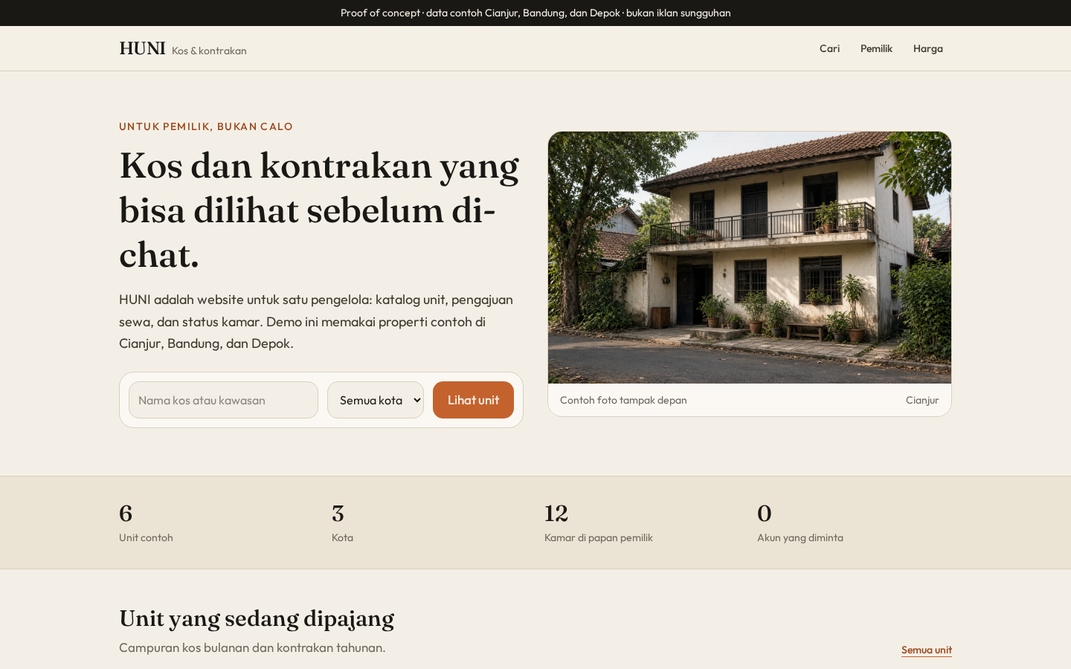
Beranda
Langsung cari
Nama kos atau kota, tanpa harus daftar dulu.
Foto sungguhan
Bukan kotak abu-abu. Penyewa menilai dari gambar.
Dua produk
Kos per kamar dan kontrakan per rumah, satu merek.
Jujur ini demo
Pita di atas menulis bahwa datanya contoh.
HUNI · Proposal website kos & kontrakan · Oktober 2026
05 / 36
Notes:
Tunjukkan hero dan cari.

Slide 6
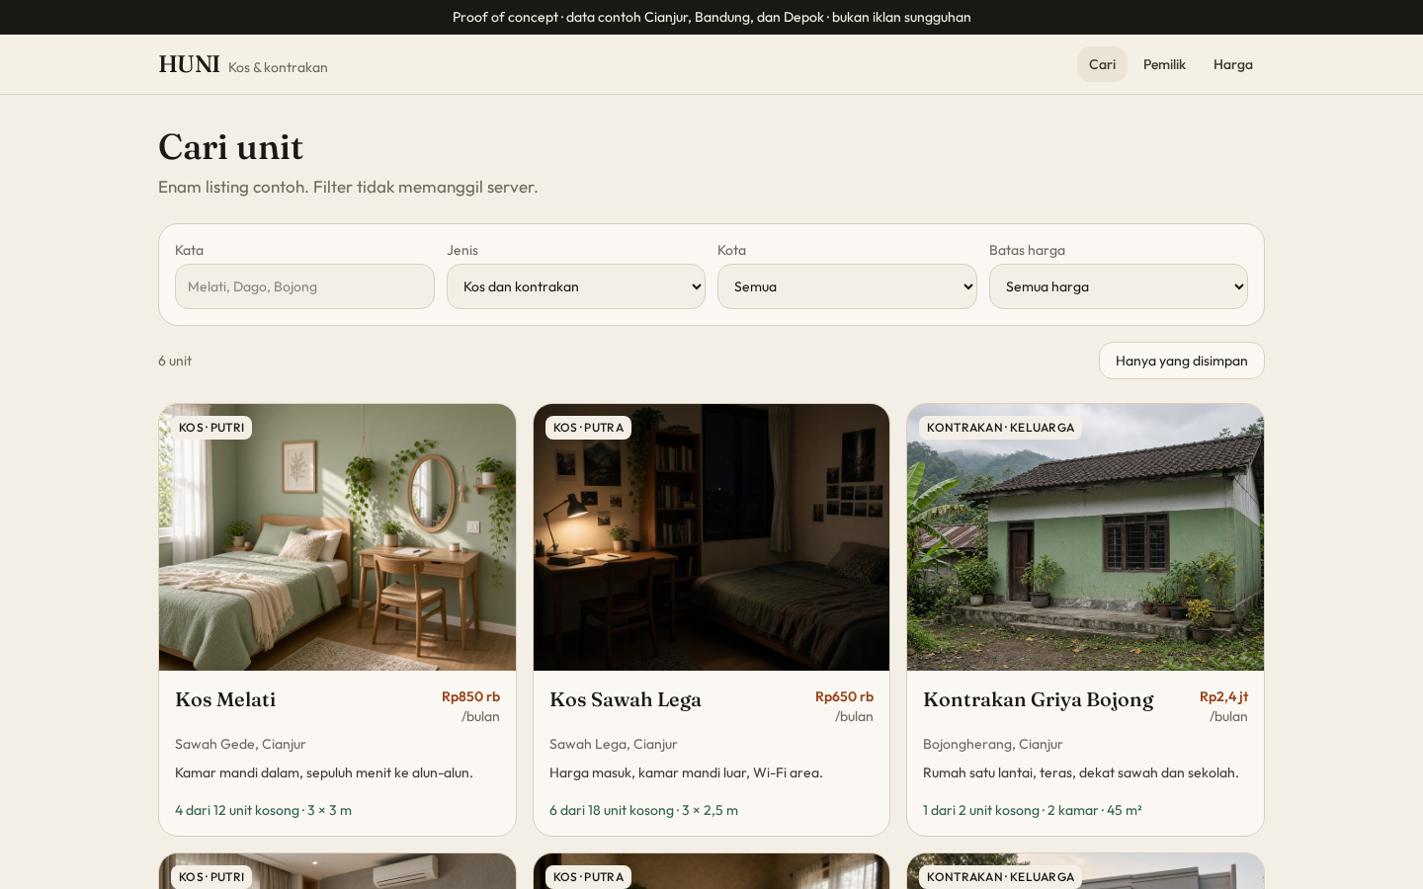
Katalog
Filter yang dipakai
Kata, jenis, kota, dan batas harga.
Status kosong
Berapa unit yang masih ada, ditulis di kartu.
Harga sebulan
Kontrakan pun ditampilkan per bulan agar bisa dibanding.
Tersimpan
Tombol untuk melihat hanya unit yang disimpan.
HUNI · Proposal website kos & kontrakan · Oktober 2026
06 / 36
Notes:
Filter jalan di peramban.

Slide 7
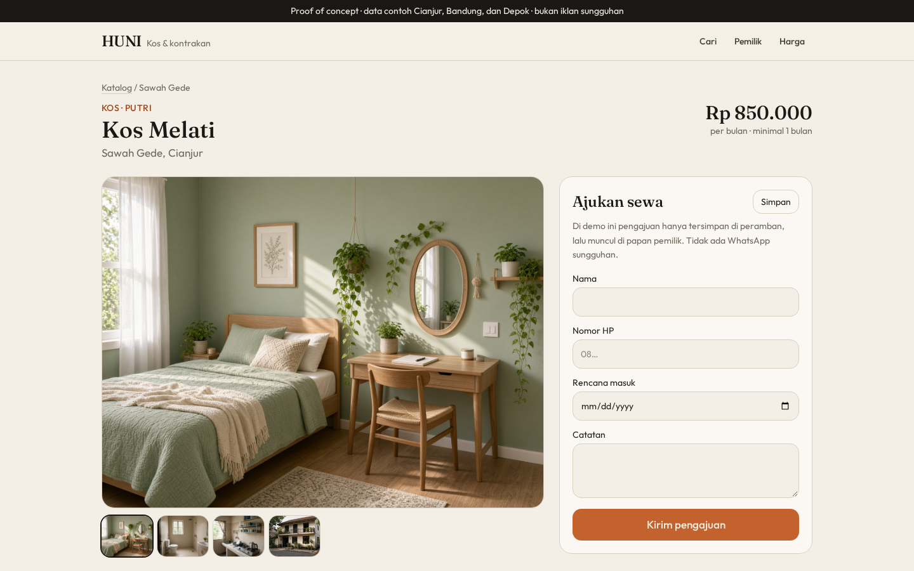
Halaman unit
Galeri
Beberapa foto, bukan satu gambar dipaksakan.
Aturan di depan
Jam tamu dan larangan masak tidak disembunyikan.
Ajukan sewa
Nama, HP, tanggal masuk. Nomor dicek formatnya.
Tersimpan di perangkat
Di demo, data belum dikirim ke server.
HUNI · Proposal website kos & kontrakan · Oktober 2026
07 / 36
Notes:
Form sudah diuji.

Slide 8
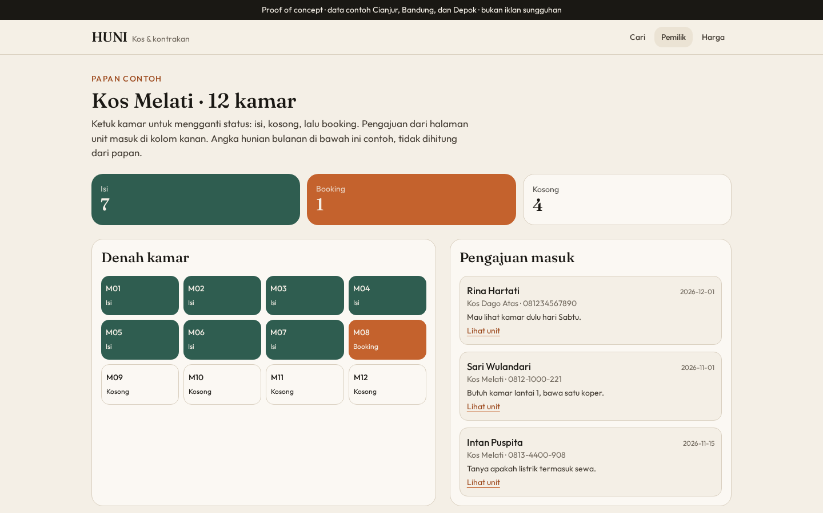
Papan pemilik
12 kamar contoh
Ketuk kartu: isi, kosong, lalu booking.
Pengajuan masuk
Termasuk yang baru dikirim dari halaman unit.
Grafik hunian
Mei–Oktober. Angka contoh, bukan hitungan live.
Kos Melati
Satu properti dulu. Multi-properti ditambah di tahap lanjut.
HUNI · Proposal website kos & kontrakan · Oktober 2026
08 / 36
Notes:
Pengajuan dari form muncul di sini.

Slide 9
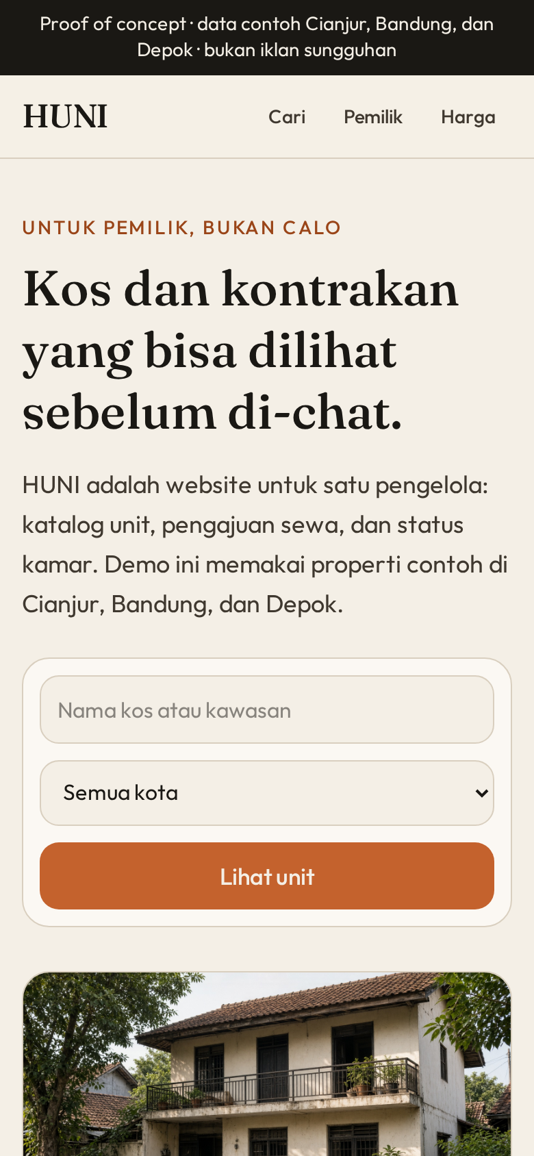
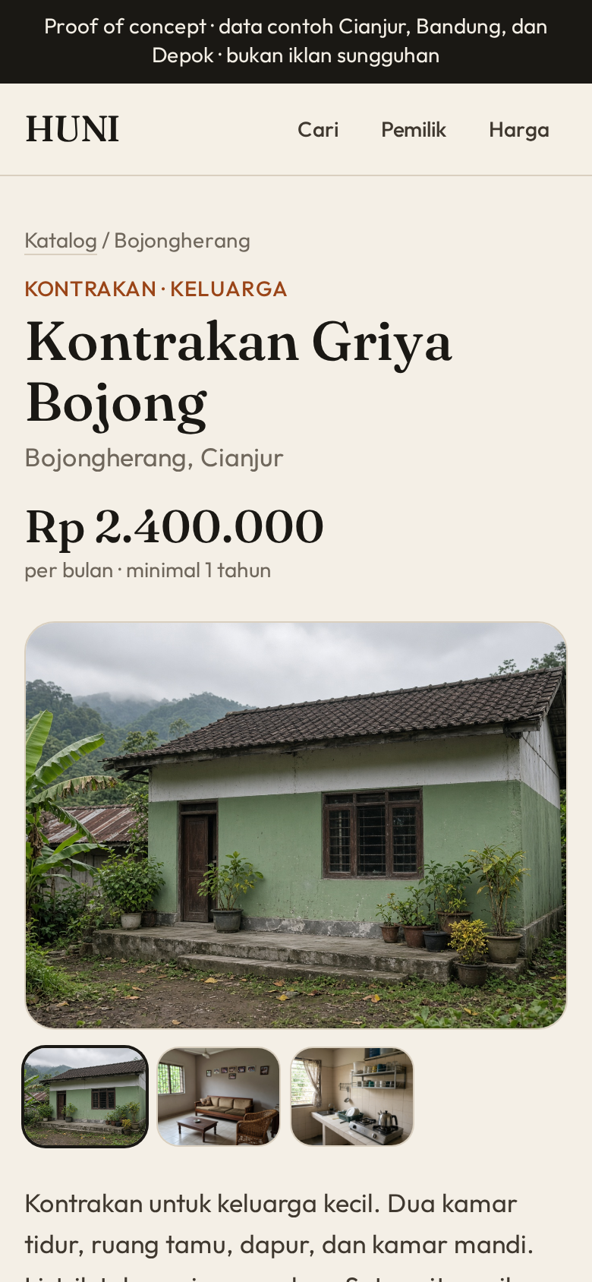
Dipakai dari HP, karena yang cari kos jarang buka laptop.
Beranda
Detail kontrakan
Tombol dan bidang isian cukup besar untuk ibu jari. Tidak ada geser kiri-kanan.
HUNI · Proposal website kos & kontrakan · Oktober 2026
09 / 36

Slide 10
Proof of concept: yang sudah bisa diklik.
Ini bukti arah produk, bukan sistem produksi. Data contoh, tanpa akun.
Sudah jalan
Menyusul di produksi
Enam unit contoh: kos dan kontrakan
Data di server pemilik, bukan di HP pengunjung
Filter kota, jenis, harga, dan kata
Akun pemilik dan pengelola
Galeri, fasilitas, aturan, kawasan sekitar
WhatsApp atau email sungguhan saat ada pengajuan
Simpan unit di peramban
Pembayaran DP dan invoice (tahap lanjut)
Form sewa dengan validasi nomor
Papan 12 kamar bisa diubah statusnya
Kontrak yang bisa diunduh
Pengajuan form muncul di papan
Foto dan harga dari properti klien
Grafik hunian contoh
Domain atas nama klien
Halaman model kerja sama yang sama dengan deck ini
HUNI · Proposal website kos & kontrakan · Oktober 2026
10 / 36

Slide 11
Model kerja sama: bagi hasil, bukan paket harga
Tidak ada pilihan paket. Pengelola dibayar dari persentase omzet.
Kos & kontrakan
Lapangan futsal
Cafe
30% dari pendapatan sewa
15% System & Marketing
15% Perawatan & operasional
Build web diambil dari pos 15% System
30% dari total revenue
Maintenance 10%, event 8%
Marketing 7%, fee pengelola 5%
Booking lewat web HUNI
20% dari omzet
Include marketing, branding, operasional, biaya POS
Karyawan 3 orang dihitung terpisah
Sisanya net income owner
Angka dasar: file Cafe_Futsall_Kosan.xlsx. Hunian kos 80%, futsal Rp120 rb per jam, cafe target Rp80 jt per bulan.
HUNI · Proposal website kos & kontrakan · Oktober 2026
11 / 36

Slide 12
Kos: potensi pendapatan
20 unit contoh, hunian target 80%.
Kelompok unit | Jumlah | Sewa / bulan | Subtotal
Unit 1 | 1 | Rp2.800.000 | Rp2.800.000
Unit 2–13 | 12 | Rp2.300.000 | Rp27.600.000
Unit 14–20 | 7 | Rp2.000.000 | Rp14.000.000
Total jika penuh | 20 |  | Rp44.400.000
Target income (80%) |  |  | Rp35.520.000
HUNI · Proposal website kos & kontrakan · Oktober 2026
12 / 36

Slide 13
Kos: biaya dan sisa pemilik per bulan
30% dari target income menjadi bagian pengelola.
Pos | Porsi | Per bulan
Target income | 100% | Rp35.520.000
System & Marketing (termasuk build web) | 15% | Rp5.328.000
Perawatan & operasional | 15% | Rp5.328.000
Total biaya | 30% | Rp10.656.000
Net income owner | 70% | Rp24.864.000
Setahun: net owner 298,37 jt pada hunian 80%.
HUNI · Proposal website kos & kontrakan · Oktober 2026
13 / 36

Slide 14
Biaya bangun web diambil dari pos maintenance
Tidak ditagih terpisah di depan. Dicicil dari 15% System & Marketing.
Pembagian 15% System & Marketing (usulan) | Porsi | Per bulan
Bangun web (dicicil) | 40% | Rp2.131.200
Hosting, domain, maintenance web | 20% | Rp1.065.600
Marketing & iklan unit kosong | 40% | Rp2.131.200
Total pos System & Marketing | 100% | Rp5.328.000
Catatan
Total biaya bangun ditetapkan setelah ruang lingkup final, lalu dicicil dari pos ini
Pembagian 40/20/40 adalah usulan, bisa diubah
HUNI · Proposal website kos & kontrakan · Oktober 2026
14 / 36

Slide 15
Enam minggu sampai tayang
Tanpa pembayaran di muka; bangun web masuk ke pos System & Marketing.
Minggu | Pekerjaan
1 | Riset alur, peta halaman, kumpulkan foto dan data unit
2 | Desain layar utama dan ponsel, revisi dua putaran
3–4 | Katalog, pencarian, halaman unit, form sewa
5 | Papan kamar, grafik hunian, modul booking futsal
6 | Isi data awal, training, domain & hosting, tayang
HUNI · Proposal website kos & kontrakan · Oktober 2026
15 / 36

Slide 16
Struktur organisasi
Satu pintu operasional untuk kos, futsal, dan cafe.
Pak Riki
OWNER
Andre Luckyta
Nana Rusyana
Operasional & PPIC semua unit: jadwal, stok, karyawan, pelaporan & approval kontrak
Advisor, & Pengawas
Tim Marketing
Tim Event
Cafe
Futsal
Kos & kontrakan
sosmed, sekolah, komunitas
turnamen, partner & sponsor
waiters, cooks, kasir
penjaga, wasit
Admin, Maintennance , Security
HUNI · Proposal website kos & kontrakan · Oktober 2026
16 / 36

Slide 17
Pelaporan: dashboard terhubung ke POS
Tahap berikut setelah operasional jalan. Biaya POS & dashboard sudah masuk jatah 2% cafe.
1. Sumber data
2. Dashboard
3. Laporan & approval
POS cafe: transaksi, menu terjual, kasir
Booking futsal dari web HUNI
Catatan sewa kos dan pembayaran
Input stok dan absensi karyawan
Omzet harian dan bulanan per unit
HPP vs omzet, jam futsal terisi
Hunian kamar kos
Pembagian: pengelola, karyawan, owner
Laporan mingguan dan bulanan otomatis
Pak Riki: lihat ringkasan semua unit
Pak Nana: approval pengeluaran dan laporan
Andre: input dan tindak lanjut
HUNI · Proposal website kos & kontrakan · Oktober 2026
17 / 36

Slide 18
Dashboard analytics: satu layar per peran
Admin lihat semua modul. Peran lain hanya modul kerjanya.
Peran | Yang dilihat | Aksi
Admin / owner | Hunian, keuangan cafe & kos, pembayaran, semua modul | Semua modul, approval
Kasir | Penjualan harian, pembayaran | Input jual, stok terpotong
Gudang | Stok per batch, riwayat beli | Catat pembelian, cek FIFO
Marketing | KOL & influencer: fee, kode, redeem | Pantau ROI per KOL
Chef R&D | Resep per menu, HPP, margin | Cek HPP vs target 35%
Pengelola kos | Hunian kamar, tagihan sewa | Tandai lunas
Contoh jalan di halaman /dashboard web HUNI. Data contoh, belum terhubung ke POS.
HUNI · Proposal website kos & kontrakan · Oktober 2026
18 / 36

Slide 19
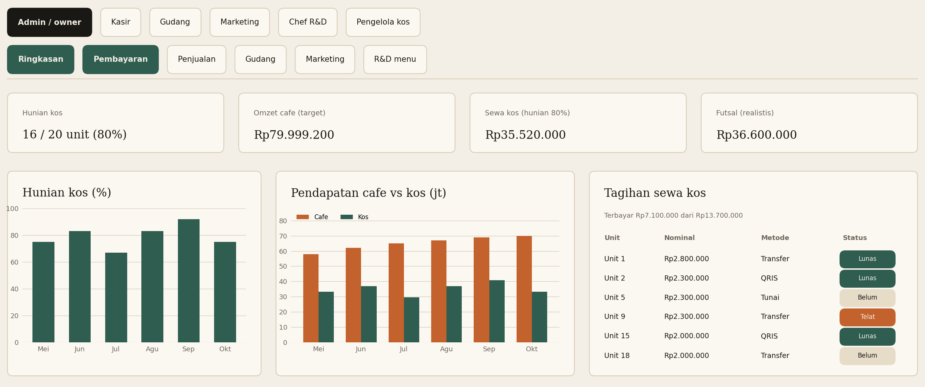
Contoh tampilan: ringkasan dan pembayaran
Tampilan admin. Hunian, keuangan cafe dan kos, tagihan sewa. Data contoh.
HUNI · Proposal website kos & kontrakan · Oktober 2026
19 / 36

Slide 20
Gudang: stok FIFO per batch
Tiap pembelian jadi satu batch. Penjualan memotong batch tertua dulu.
Bahan / batch | Masuk | Harga per unit
Biji kopi · batch 1 | 5 Okt · 2.000 g | Rp280/g
Biji kopi · batch 2 | 19 Okt · 3.000 g | Rp300/g
Susu · batch 1 | 12 Okt · 20.000 ml | Rp18/ml
Susu · batch 2 | 20 Okt · 20.000 ml | Rp19/ml
Ayam · batch 1 | 18 Okt · 6.000 g | Rp45/g
Ayam · batch 2 | 22 Okt · 8.000 g | Rp48/g
Contoh: jual 1 Kopi Susu Aren memotong 18 g kopi batch 1, HPP Rp8.540.
HUNI · Proposal website kos & kontrakan · Oktober 2026
20 / 36

Slide 21
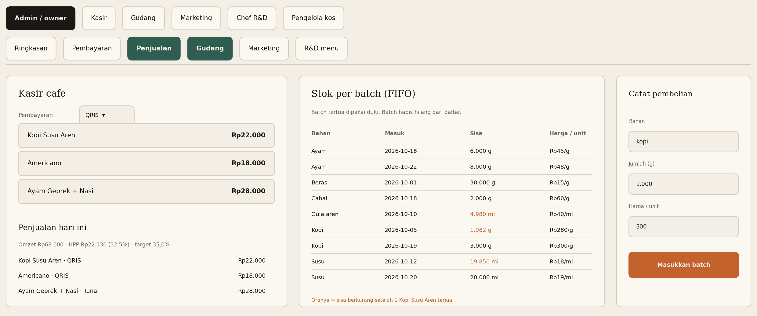
Contoh tampilan: penjualan dan gudang FIFO
Jual 1 Kopi Susu Aren, stok kopi, susu, gula aren turun dari batch tertua. Data contoh.
HUNI · Proposal website kos & kontrakan · Oktober 2026
21 / 36

Slide 22
R&D menu: breakdown resep dan HPP
HPP dari harga batch FIFO. Target HPP cafe 35% dari omzet.
Menu & resep | Harga / HPP | Margin
Kopi Susu Aren: kopi 18 g, susu 150 ml, gula aren 20 ml | Rp22.000 / Rp8.540 (38,8%) | Rp13.460
Americano: kopi 18 g | Rp18.000 / Rp5.040 (28,0%) | Rp12.960
Ayam Geprek + Nasi: ayam 120 g, beras 150 g, cabai 15 g | Rp28.000 / Rp8.550 (30,5%) | Rp19.450
Kopi Susu Aren di atas target 35%. Harga pas di target: Rp24.400.
HUNI · Proposal website kos & kontrakan · Oktober 2026
22 / 36

Slide 23
Marketing: KOL dan influencer
Tiap KOL punya kode promo. ROI = omzet dari kode dibagi fee.
KOL & platform | Fee · kode | Hasil · ROI
KOL Kuliner A (IG 85 rb) · Cafe | Rp1.500.000 · HUNI-A | 120 redeem · Rp3.600.000 · 2,4x
Influencer Futsal B (TikTok 120 rb) · Futsal | Rp2.000.000 · FUTSAL-B | 45 redeem · Rp5.400.000 · 2,7x
Mikro-influencer Kos C (IG 30 rb) · Kos | Rp800.000 · KOS-C | 3 redeem · Rp6.900.000 · 8,6x
Angka contoh. Redeem tercatat di dashboard dan dibandingkan dengan fee tiap KOL.
HUNI · Proposal website kos & kontrakan · Oktober 2026
23 / 36

Slide 24
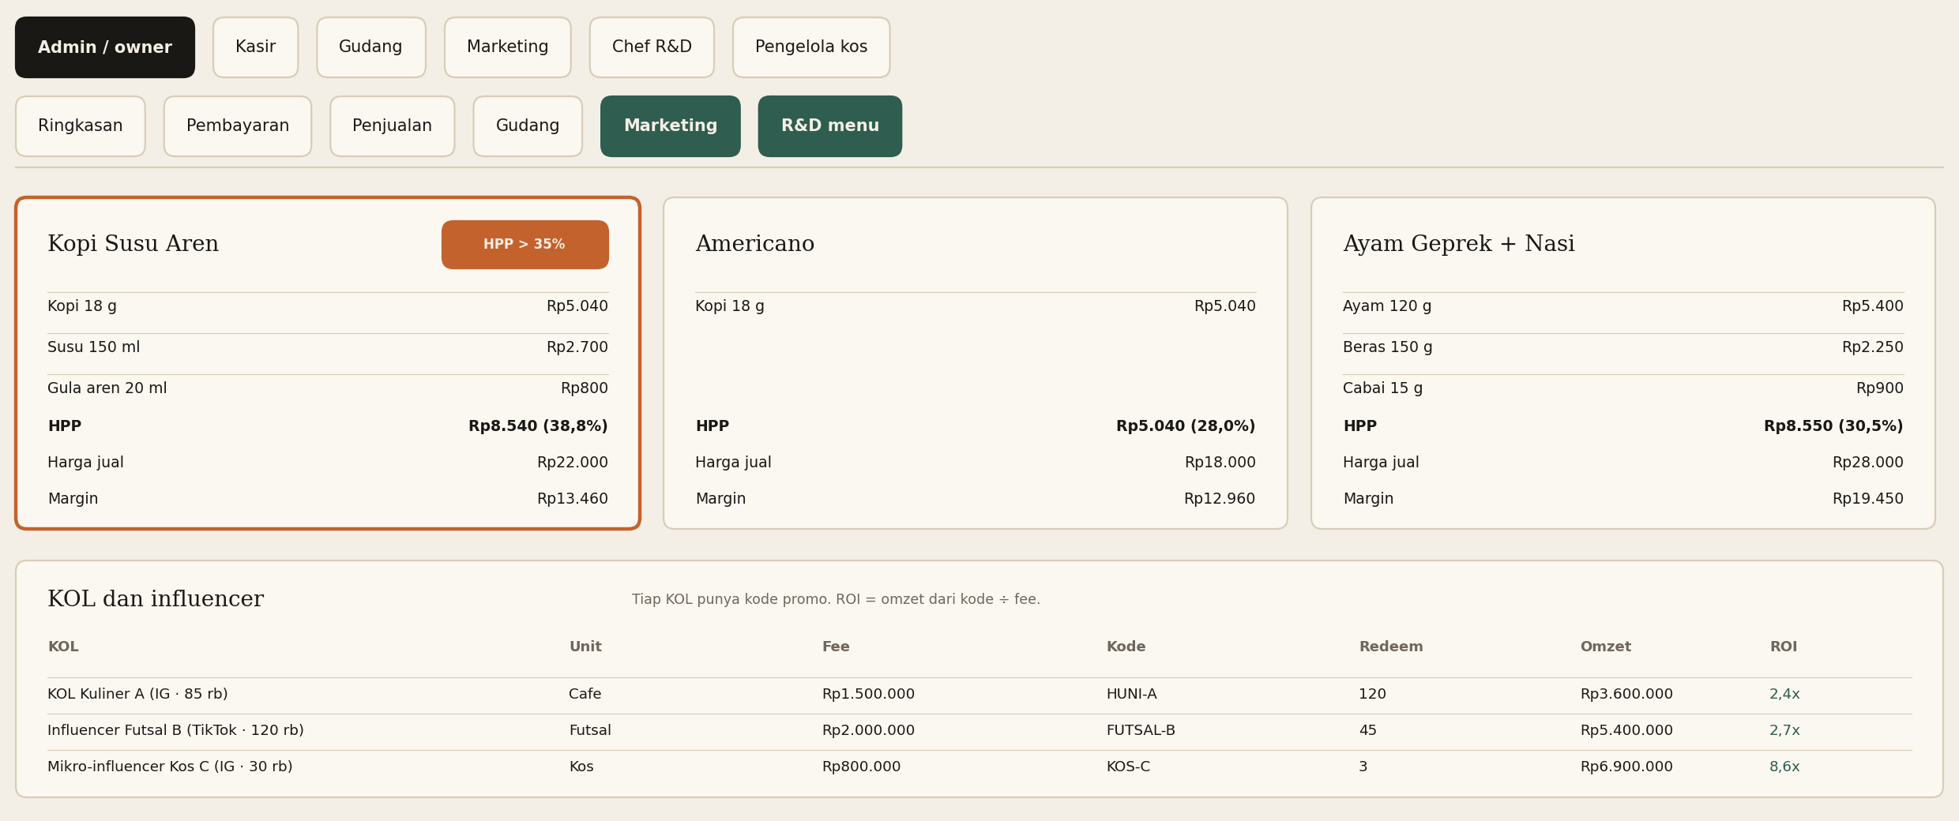
Contoh tampilan: R&D menu dan KOL
Breakdown resep per menu dan ROI tiap KOL. Data contoh.
HUNI · Proposal website kos & kontrakan · Oktober 2026
24 / 36

Slide 25
Futsal & Cafe
Dua skenario: Realistis dan Target. Futsal didorong turnamen sekolah dan tim marketing,
cafe ditargetkan Rp80 jt per bulan lewat marketing dan kerja sama event.
Futsal: 30% dari revenue · Cafe: 20% dari omzet · Angka asumsi, divalidasi lewat dashboard POS

Slide 26
Futsal: pendapatan per bulan
2 lapangan, rate Rp120 rb per jam. Target didorong turnamen sekolah dan tim marketing.
Komponen | Realistis | Target
Jam terjual / hari / lapangan | 5 | 7
Total jam terjual / bulan | 280 | 392
Sewa lapangan | 33,60 jt | 47,04 jt
Turnamen sekolah / event (bersih) | 3,00 jt | 5,00 jt
Total gross revenue | 36,60 jt | 52,04 jt
Total biaya pengelolaan 30% | 10,98 jt | 15,61 jt
Net income owner 70% | 25,62 jt | 36,43 jt
Setahun: revenue 439,20 jt (realistis) / 624,48 jt (target).
HUNI · Proposal website kos & kontrakan · Oktober 2026
26 / 36

Slide 27
Futsal: 30% dipakai untuk apa
Maintenance 8 · event 9 · marketing 9 · fee pengelola 4.
Pos (dari 30%) | Porsi | Realistis | Target
Maintenance lapangan | 8% | 2,93 jt | 4,16 jt
Event management (turnamen sekolah) | 9% | 3,29 jt | 4,68 jt
Marketing (tim marketing) | 9% | 3,29 jt | 4,68 jt
Fee pengelola / operasional | 4% | 1,46 jt | 2,08 jt
Total bagian pengelola | 30% | 10,98 jt | 15,61 jt
HUNI · Proposal website kos & kontrakan · Oktober 2026
27 / 36

Slide 28
Futsal: turnamen sekolah & tim marketing
Dibiayai dari porsi event 9% dan marketing 9%.
Turnamen antar sekolah
Tim marketing bergerak
Liga pelajar SMP/SMA tiap bulan atau kuartal
Biaya daftar per tim, sponsor lokal, kantin
Final di lapangan sendiri, dokumentasi untuk konten
Tugas: jadwal, wasit, hadiah, laporan hasil
Kunjungan ke sekolah dan guru olahraga
IG/TikTok: highlight match, slot kosong harian
Broadcast WhatsApp ke komunitas dan kantor
Promo jam sepi hari kerja
Booking lewat web (halaman /futsal HUNI)
HUNI · Proposal website kos & kontrakan · Oktober 2026
28 / 36

Slide 29
Cafe: dasar hitungan
Dua skenario. Target omzet Rp80 jt per bulan.
Omzet
Cara hitung
Realistis: 70 pelanggan x Rp33 rb x 30 hari = Rp69,3 jt
Target: 80 pelanggan per hari = Rp80 jt
Push lewat tim marketing dan kerja sama event
Buka 30 hari, 10.00–21.00
Pengelola 20% omzet: marketing, branding, operasional, biaya POS
Karyawan 3 orang + BPJS/THR dihitung terpisah
Biaya pemilik: bahan baku, packaging, listrik, air, gas, internet
Sisanya net income owner
HUNI · Proposal website kos & kontrakan · Oktober 2026
29 / 36

Slide 30
Cafe: ringkasan per bulan
Omzet dikurangi bagian pengelola, karyawan, dan biaya pemilik.
Komponen | Realistis | Target
Omzet / bulan | 69,30 jt | 80,00 jt
Bagian pengelola 20% (marketing, branding, operasional, POS) | 13,86 jt | 16,00 jt
Karyawan 3 orang + BPJS/THR | 8,47 jt | 8,47 jt
Biaya pemilik (bahan, listrik, dll) | 30,43 jt | 34,50 jt
Net income owner | 16,54 jt | 21,03 jt
Setahun: net owner 198,43 jt (realistis) / 252,36 jt (target).
HUNI · Proposal website kos & kontrakan · Oktober 2026
30 / 36

Slide 31
Cafe: 20% pengelola dipakai untuk apa
Operasional 8 · marketing & event 7 · branding 3 · POS & dashboard 2.
Pos (dari 20%) | Porsi | Realistis | Target
Operasional (PPIC, pengawasan harian) | 8% | 5,54 jt | 6,40 jt
Marketing & event (tim marketing, partner) | 7% | 4,85 jt | 5,60 jt
Branding (konten, desain, media) | 3% | 2,08 jt | 2,40 jt
Biaya POS & dashboard | 2% | 1,39 jt | 1,60 jt
Total bagian pengelola | 20% | 13,86 jt | 16,00 jt
HUNI · Proposal website kos & kontrakan · Oktober 2026
31 / 36

Slide 32
Cafe: biaya pemilik
Bahan baku, packaging, dan biaya tetap.
Pos | Realistis | Target
Bahan baku (35%) | 24,25 jt | 28,00 jt
Packaging & habis pakai (3%) | 2,08 jt | 2,40 jt
Listrik 2,5 · air 0,4 · gas 0,5 | 3,40 jt | 3,40 jt
Internet 0,4 · kebersihan 0,3 | 0,70 jt | 0,70 jt
Sewa tempat (0 = milik sendiri) | 0,00 jt | 0,00 jt
Total biaya pemilik | 30,43 jt | 34,50 jt
HUNI · Proposal website kos & kontrakan · Oktober 2026
32 / 36

Slide 33
Cafe: 3 karyawan dan penggajian
Dihitung terpisah dari bagian pengelola. Gaji pokok asumsi, cek UMK setempat.
Posisi | Gaji / bulan | Tugas
Waiters | Rp2.400.000 | Antar pesanan, bersih meja, layani pelanggan
Cooks | Rp2.800.000 | Masak, siapkan bahan, jaga stok dapur
Kasir | Rp2.500.000 | Transaksi POS, catat penjualan, tutup kas harian
BPJS / THR cadangan 10% | Rp770.000
Total per bulan | Rp8.470.000
Catatan: dengan 3 orang tanpa pengganti, hari libur harus ditutup Andre sebagai operasional atau jam buka dipendekkan. Gaji dibayar tanggal 1.
HUNI · Proposal website kos & kontrakan · Oktober 2026
33 / 36

Slide 34
TOTAL PNL REVENUE OWNER
TOTAL PNL OMZET / BULAN
SUMMARY | GROSS (Target Income) | OPERASIONAL
CAFE | Rp79.999.200 | Rp34.499.696
KOSAN / KONTRAKAN | Rp44.400.000 | Rp13.320.000
FUTSAL | Rp36.600.000 | Rp10.980.000
Total GROSS INCOME & OPERASIONAL | Rp160,999,200 | Rp58,799,696
Total Income Owner |  | Rp102,199,504
Catatan: dengan 3 orang tanpa pengganti, hari libur harus ditutup Andre sebagai operasional atau jam buka dipendekkan. Gaji dibayar tanggal 1.
HUNI · Proposal website kos & kontrakan · Oktober 2026
34 / 36

Slide 35
Cafe: event & kerja sama partner
Dibiayai dari porsi marketing & event 7%, dibantu sponsor partner.
Event cafe
Partner event
Live music akustik tiap Jumat malam
Nobar, kuis, kelas kopi, workshop komunitas
Paket gabungan main futsal + ngopi
Tim event atau EO luar, brand besar (mis. Djarum atau lainnya)
Partner membawa sponsor dan peserta, kita sediakan venue dan F&B
Hitung bagi hasil per event, tidak ditanggung porsi 20%
Catatan aturan sponsor rokok
PP 28/2024 tidak melarang sponsor perusahaan rokok, tetapi promosi produk tembakau dibatasi dan iklan luar ruang dilarang dalam radius 500 m dari sekolah
Untuk event sekolah, pakai sponsor non-rokok atau tanpa logo/merek produk rokok; cek ke sekolah dan dinas dulu
HUNI · Proposal website kos & kontrakan · Oktober 2026
35 / 36

Slide 36
Yang perlu diputuskan sebelum jalan
Angka kunci
Cafe target 80,00 jt: pengelola 16,00 jt, net owner 21,03 jt (26% omzet).
Futsal target 52,04 jt: pengelola 15,61 jt, net owner 36,43 jt. Butuh 7 jam terjual per hari per lapangan.
Target butuh push nyata: 80 pelanggan cafe per hari dan turnamen sekolah rutin.
Langkah berikut
Ganti asumsi di Excel dengan data lokasi (tarif, gaji, listrik, sewa)
Pak Nana approval kontrak dan angka; Pak Riki putuskan jalan
Pasang POS, hubungkan ke dashboard, evaluasi tiap bulan selama 3 bulan pertama
HUNI · Proposal website kos & kontrakan · Oktober 2026
36 / 36

